Slide 1
A-gateの使い方 （QuickSight編）

Slide 2
はじめに
■ はじめに
・ 本紙では、A-gate導入環境でQuickSightを利用いただく際の制約事項等を記載いたします。
・ QuickSightをご利用の際は、必ず本紙をお読みいただいた上でご利用を開始してください。
・ ご利用にあたる基本的な事項（各役割で実施できる操作、および検知修復ルールの詳細）については、下記ドキュメントを参照下さい。
ー 「AWS_ガイド_利用可能サービス・実施可能操作一覧」
ー 「AWS_ガイド_ポリシー違反検知・自動修復ルール一覧」

Slide 3
注意事項一覧
■ 注意事項一覧
QuickSightご利用時に注意いただきたい事項の概要を以下に示します。
詳細は次スライド以降を参照ください。
No, | 概要 | 説明
１ | 「デフォルトリージョン」のご利用制限について | ・ AWSアカウントで初めてQuickSightアカウントを作成される際のデフォルトリージョンは、「東京リージョン」のみ選択して作成することができます。（東京リージョン以外を選択して作成することはできません。）そちらの詳細についてご説明いたします。
２ | 「東京リージョン以外」のご利用制限について | ・ 作成したQuickSightアカウント上では、任意に選択したリージョンでQuickSightリソースを作成することが可能です。その際、「東京リージョン以外でのQuickSightリソース作成はリスクがあるためご利用を控えていただく」必要がございますので、そちらの詳細についてご説明いたします。

Slide 4
１．「デフォルトリージョン」 のご利用制限について

Slide 5
１．「デフォルトリージョン」のご利用制限について
■ 詳細
・ AWSアカウントで初めてQuickSightアカウントを作成される際のデフォルトリージョンは、「東京リージョン」のみ選択して作成することができます。（東京リージョン以外を選択して作成することはできません。）操作イメージを次スライドに示します。
【参考】
AWSの仕様上、QuickSightアカウント作成後、デフォルトリージョンの変更はできません。

Slide 6
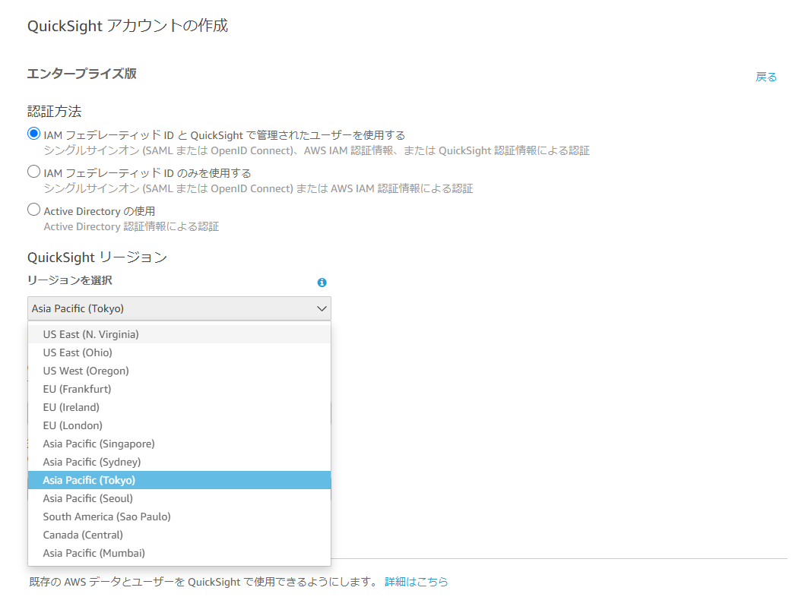
１．「デフォルトリージョン」のご利用制限について
■ 操作イメージ
１．AWSアカウントで初めてQuickSightアカウントを作成する際、デフォルトリージョンとして「東京リージョン」が選択されていることを確認する。
「Asia Pacific（Tokyo)」になっていること

Slide 7
２．「東京リージョン以外」 のご利用制限について

Slide 8
２．「東京リージョン以外」のご利用制限について
■ 詳細
・ 作成したQuickSightアカウント上では、任意に選択したリージョンでQuickSightリソースを作成することが可能ですが、リソース作成の際は必ず「東京リージョン」を選択してください。操作イメージを次スライドに示します。
※ QuickSightアカウントのデフォルトリージョンを「東京リージョン」で作成し、QuickSightアカウント上で「東京リージョン以外」のリージョンで作成したリソースは、以下の違反検知修復ルールの対象外となり、違反検知の条件に抵触していても通知及び修復処理が行われません。
－違反検知修復ルール
・「AWSRule_0109 QuickSightへの接続元の許可」
・「AWSRule_0110 QuickSightユーザーの作成・更新」

Slide 9
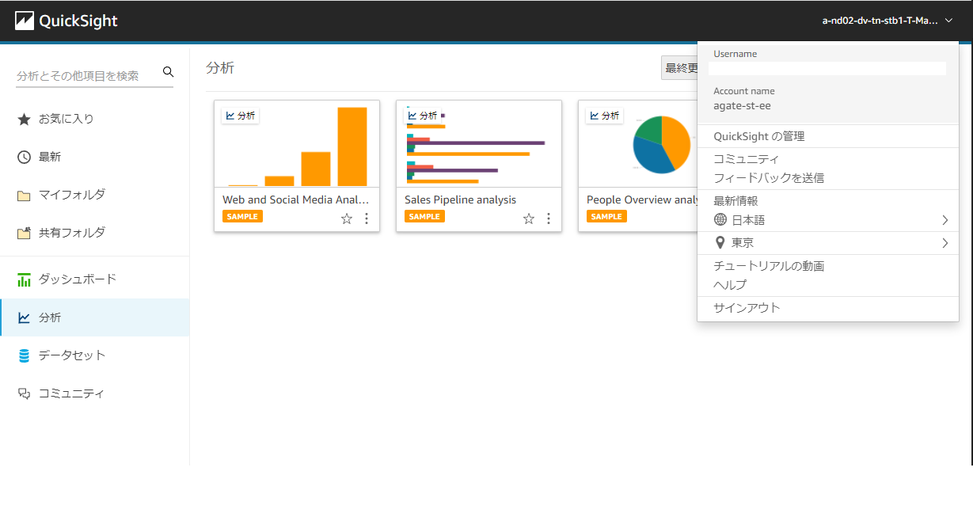
２．「東京リージョン以外」のご利用制限について
■ 操作イメージ
１．QuickSightでリソースを作成する際は、必ず「東京リージョン」が選択されていることを確認する。
「東京」になっていること

Slide 10
変更履歴
項番 | Ver | 修正内容 | 修正日
1 | 1.00 | 初版制定 | 2022/5
2
3
4
5
6
7
8

